Slide 1



HOME
ABUT
SERVICE
CONTACT
汪淑珍老師_中文系一年級
兒童文學與數位繪本製作
圖書館資源研習
知識服務組 姜義臺
資源查找 資料庫 博碩士論文 教師指定參考書 期刊 報紙
Phone：04-26328001-11633 Email：pu105B0@pu.edu.tw

Slide 2
課程大綱
01
02
03
04
蓋夏圖書館
檢索技巧與基本概念
館內資源查找大全
數位繪本製作AI工具

Slide 3

01
蓋夏圖書館

Slide 4
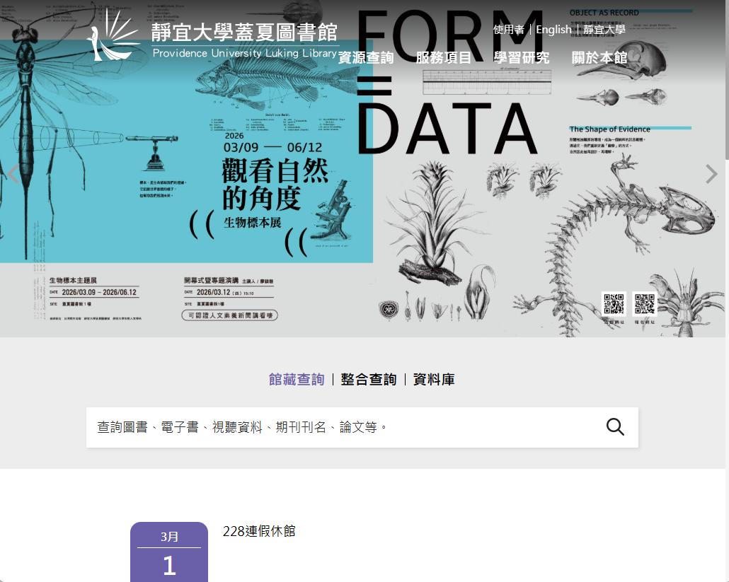
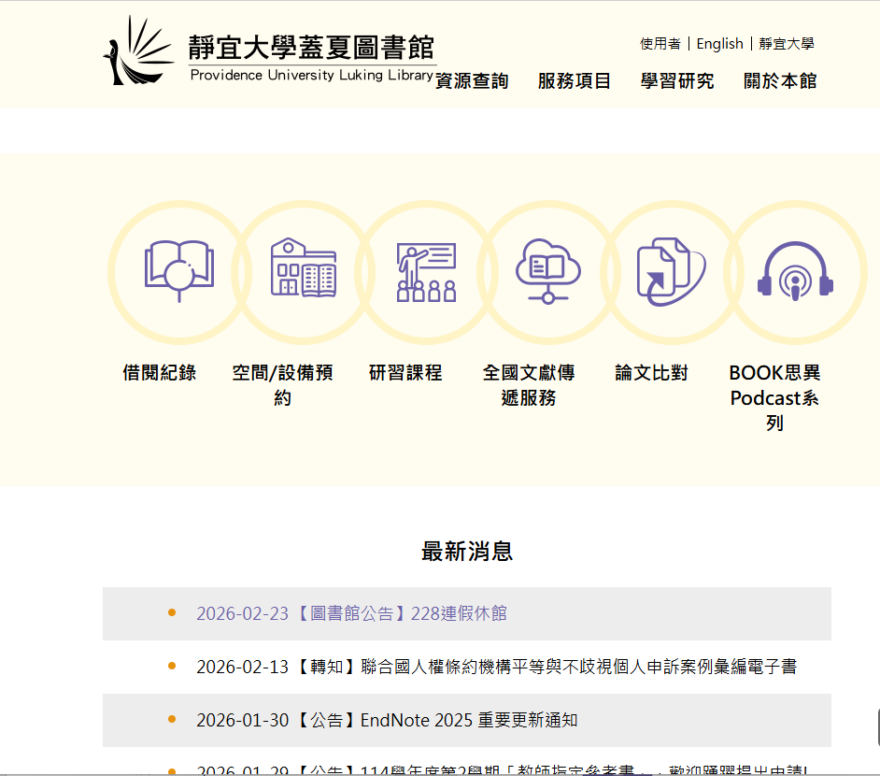
https://library.pu.edu.tw

Slide 5
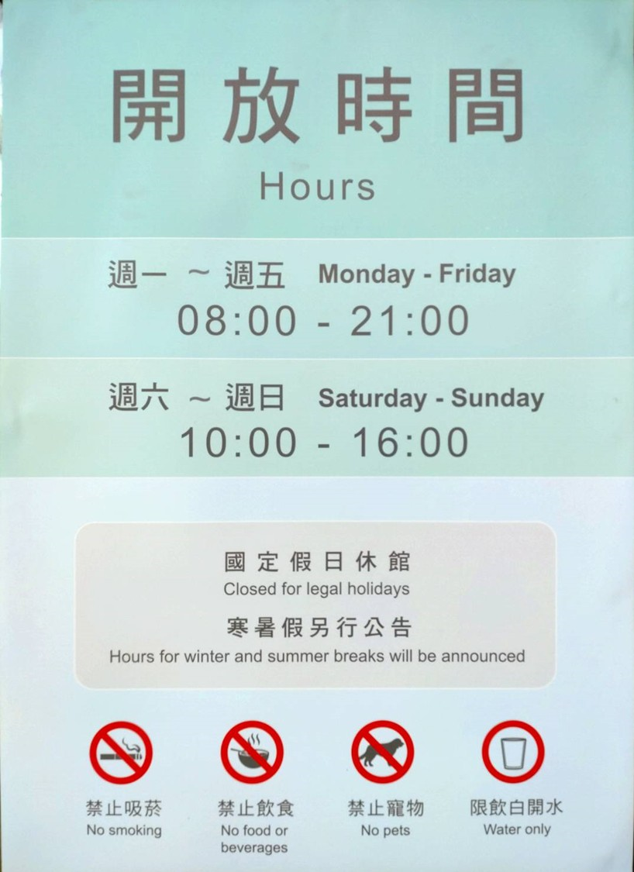
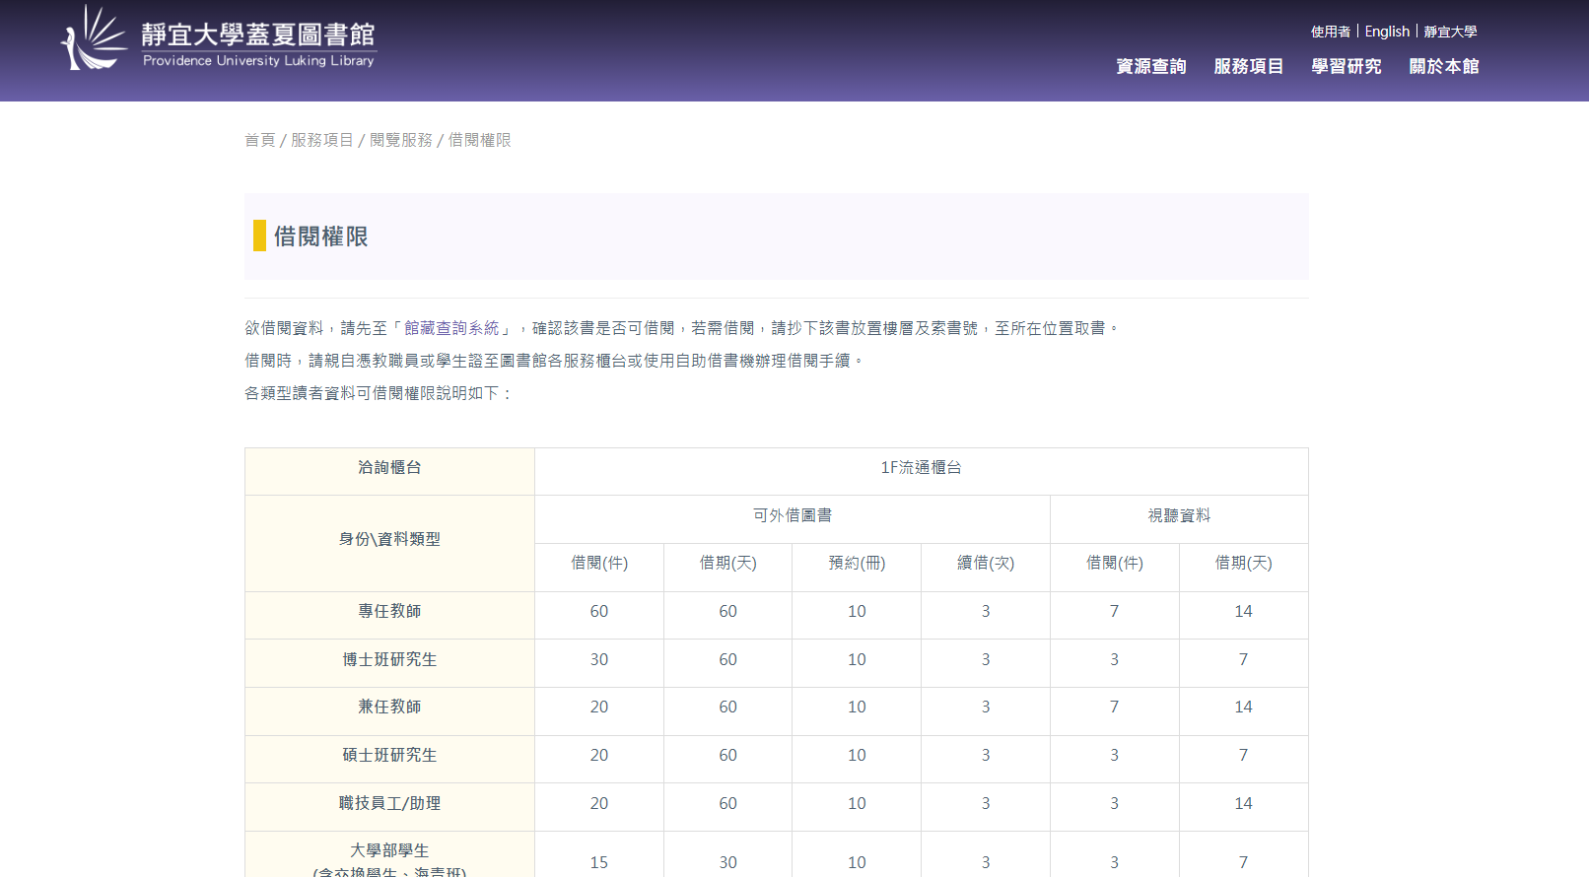

Slide 6
蓋夏圖書館樓層配置
電腦檢索區
討論室、學習促進區
B2
B1
1F
2F
3F-6F
7F-9F
10F
東方語文書庫
西方語文書庫
期刊室
(期刊、報紙、掃瞄機、咖啡機)
展覽大廳、書城區
流通櫃台(借書、討論室、辦證)
參考櫃台(資料庫、指參、影印卡)
蓋夏廳
(視聽資料、借器材)
數位學習中心、音樂欣賞室、校史室

Slide 7
02
檢索技巧與基本概念
打好基礎

Slide 8
寫報告 / 做研究：從問題到文獻的 6 步驟
把流程固定下來，你就能更快、更穩
研究流程
1
界定問題
2
擬定策略
我想回答什麼？
範圍多大？
概念群＋關鍵字
（中英對照）
3
取得資訊
4
整理與閱讀
選資料庫
做可重複的搜尋
篩選、摘要、做筆記
（先看綜述）
5
整合寫作
6
評鑑與修正
比較、統整、建立論點
引用要可追溯
結果太多？太少？
調整策略再搜一次

Slide 9
把題目拆成可搜尋的「概念群」
社工常用：PEO / PICo（也可用 PICO）
題目拆解
🧩
例題（社工常見）
快速框架
「社群媒體使用是否與青少年憂鬱有關？」
拆解成 3 個概念群：
• 人群（Population）：青少年／高中生
• 暴露/情境（Exposure）：社群媒體／手機使用
• 結果（Outcome）：憂鬱／心理健康
PEO：Population / Exposure / Outcome（社工常用）
PICo：Population / Interest / Context（質性研究好用）
PICO：Population / Intervention / Comparison / Outcome（介入研究常用）
PICO是一種在開始研究之前，形成臨床研究問題的模式。PICO模式的四個要素：Patient(母群體)/Problem(問題)、Intervention(介入)、Comparison(對照)以及 Outcome(結果)。
先把概念寫清楚 → 才能做出「可重複」的搜尋式

Slide 10
檢索基本功：精準查詢
關鍵字設定策略
布林邏輯運算
建議從三個維度思考社工專業關鍵字：
AND (縮小範圍)
同時包含兩者。例：
兒童 AND 福利
• 對象：如 青少年、高齡者、身心障礙者
OR (擴大範圍)
• 問題：如 網路成癮、長期照顧、貧窮
包含其中之一。例：
高齡者 OR 老人
• 處遇：如 團體輔導、個案管理、政策分析
NOT (排除資料)
""
排除特定字眼。例：
社會工作 NOT 社會學
精確查詢
：
使用雙引號固定詞組，例如
"Social Work"
，避免搜尋
到拆散的單字。

Slide 11
關鍵字策略：中英對照＋同義詞擴充
同一個概念，至少準備 3–5 個詞
關鍵字
概念群
中文詞（可做起點）
英文詞（資料庫常用）
Population
青少年／高中生／兒少
adolescent* / teen* / youth / child*
Exposure
社群媒體／手機使用
social media / smartphone* / screen time
Outcome
憂鬱／心理健康／壓力
depress* / mental health / stress
Context (選用)
臺灣／校園／家庭
Taiwan / school* / family
小訣竅：先用中文找「主題詞/分類」→ 再拿英文主題詞去資料庫做更精準的檢索。

Slide 12
檢索語法：把「概念」串成「可控的搜尋式」
AND / OR / NOT、片語、截詞、欄位
語法
∩
三個核心運算子
例：把 3 個概念群組合（可直接貼到資料庫進階檢索）
(adolescent* OR teen* OR youth)
AND ("social media" OR smartphone* OR "screen time")
AND (depress* OR "mental health" OR stress)
加分技巧：
• 片語用 ""："social media"
• 截詞 *：adolescen* / depress*
• 括號 ()：先算 OR 再算 AND
AND：縮小（同時出現）
OR：擴大（同義詞）
NOT：排除（少用，怕誤殺）
常見錯誤：把同義詞用 AND 連 → 結果會太少。

Slide 13
把結果變「你需要的那一疊」：篩選與評讀
先用篩選把量降下來，再用評讀把質拉上去
篩選
🎛️
常用篩選（Limiters）
🧠
快速評讀（看摘要就能先淘汰）
• 年份：先抓近 5–10 年，再看經典文獻
• 同儕審查（Peer reviewed）
• 文章類型：綜述／實證／質性／量化
• 對象與地區：臺灣／青少年／高齡
• 語言：中文＋英文一起搜會更完整
1｜研究問題/目的：跟你的題目有對上嗎？
2｜方法：樣本、工具、研究設計可信嗎？
3｜結果：關鍵發現是什麼？
4｜限制：作者有沒有說明限制？
5｜引用：被引用多不代表一定好，但通常較有影響
蓋夏圖書館｜知識服務組
https://library.pu.edu.tw

Slide 14
以文找文：用「引用」快速擴充文獻地圖
你只要抓到一篇好文章，就能長出一串
以文找文
🧵
三個方向
你會得到什麼？
A｜看 References：往「更早」找基礎文獻
B｜看 Cited by：往「更新」找延伸研究
C｜看 Related/Similar：找同議題的平行研究
建議工具：Scopus（引用追蹤）、Google Scholar（補找 OA）
更好的關鍵字：作者常用詞、主題詞（Subject Terms）
更清楚的研究脈絡：誰先做？誰延伸？
更快找到「綜述」：通常引用較多、適合入門
做出可說服人的文獻回顧：不是堆文章，而是「串起來」

Slide 15
03
館內資源查找大全
Luking library

Slide 16
從哪裡開始？館藏查詢 vs. Jumper 資源探索
先選對入口，少走一半冤枉路
入口
📚
館藏查詢（WebPAC）
🌐
Jumper（資源探索）
適合找：
• 圖書 / 電子書 / 期刊名 / DVD、CD
• 本校學位論文（館藏範圍）
不太適合：直接找「期刊篇名」或「主題文章」
適合找：
• 各種資料庫／電子期刊／電子書
• 整合查詢：用關鍵字找文章
校外使用：通常需要 Jumper 登入或 SSL-VPN（視資料庫而定）

Slide 17

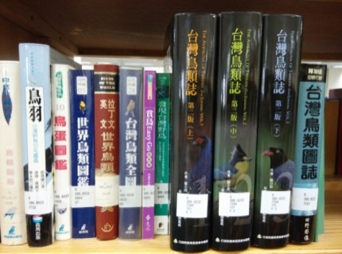
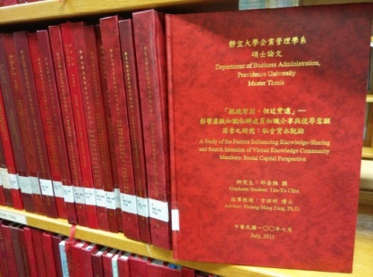
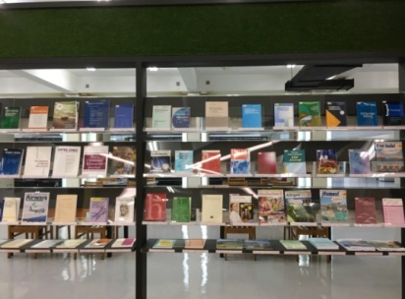
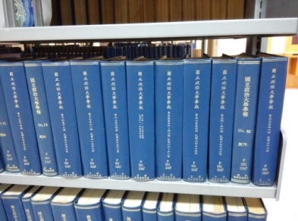
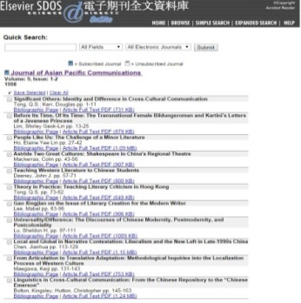
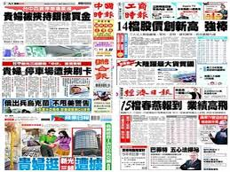
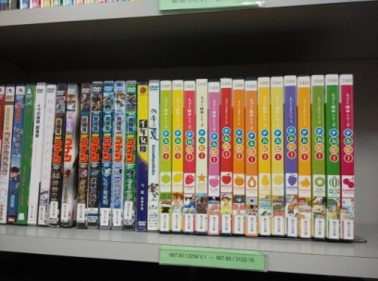
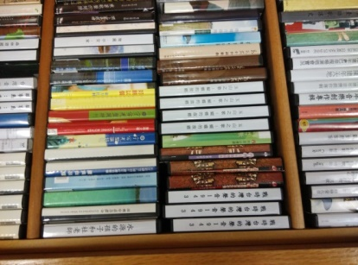
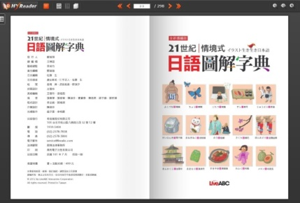
圖書館資源示意
一般書
參考書
博碩士論文
最新期刊
期刊合訂本
D V D
C D
電子期刊
電子書
報紙

Slide 18
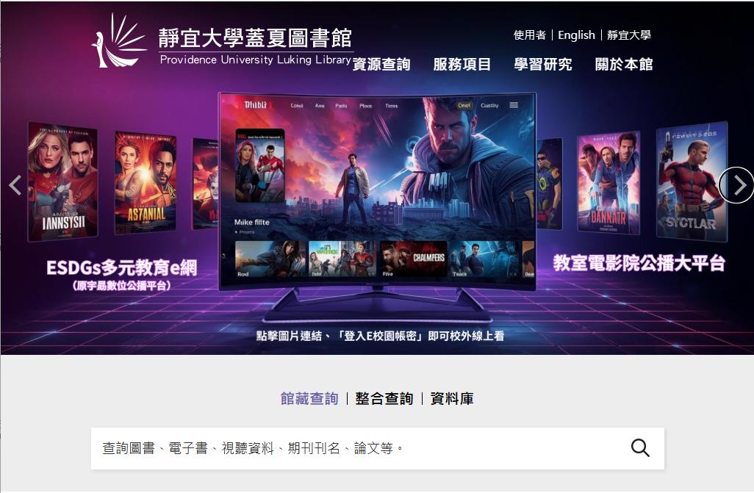
蓋夏圖書館首頁 https://library.pu.edu.tw/
查詢框可查？
館藏查詢→書名、期刊名
整合查詢→期刊篇名、關鍵詞找各類型資料
資料庫→資料庫名稱

Slide 19
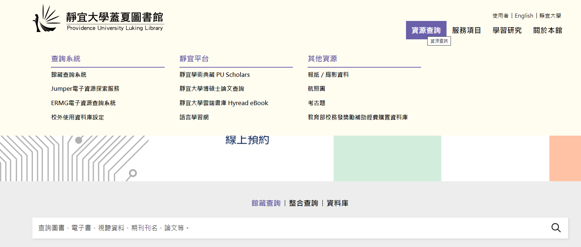
館藏查詢系統
借書借影片必學

Slide 20
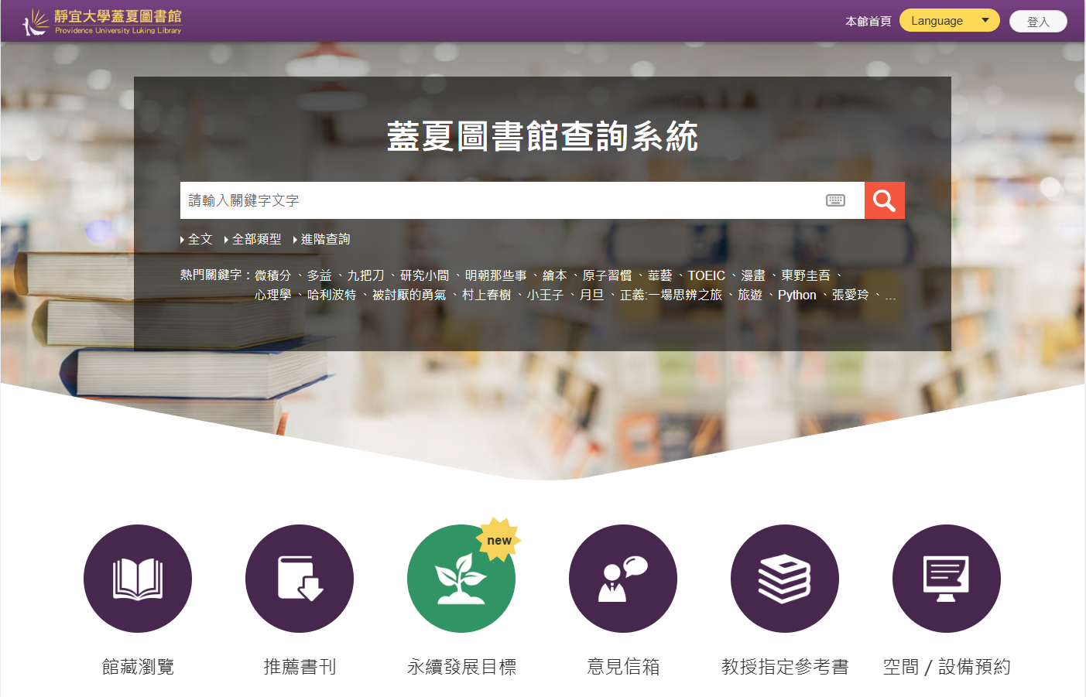
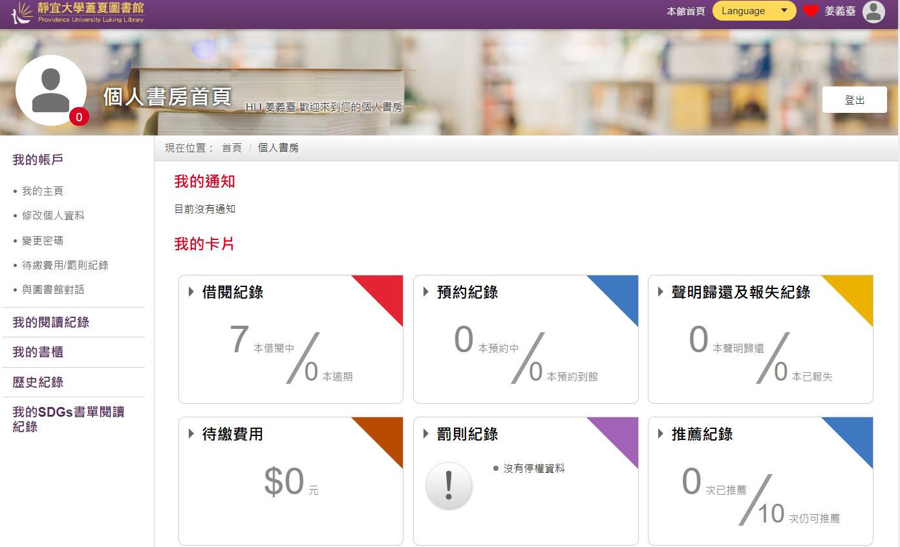
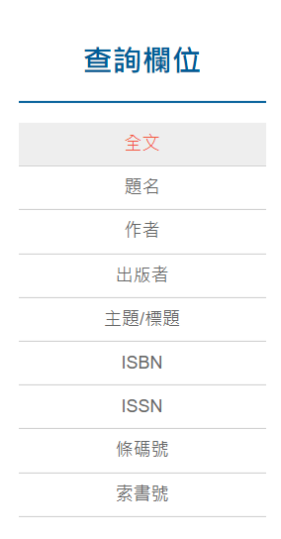
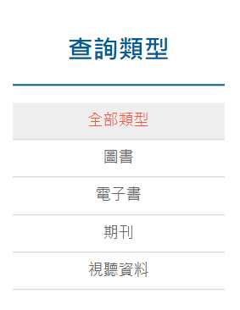
https://webpacx.lib.pu.edu.tw
個人書房

Slide 21
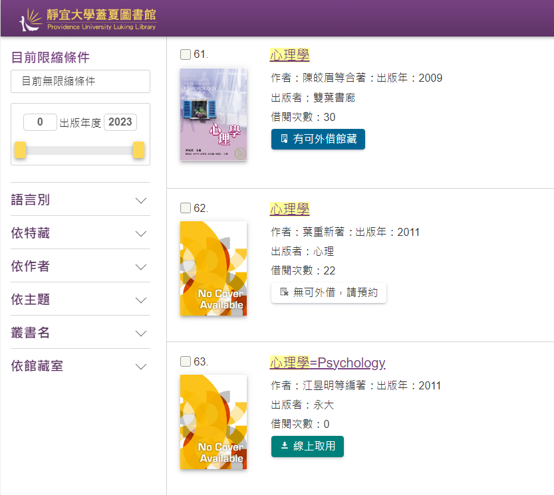
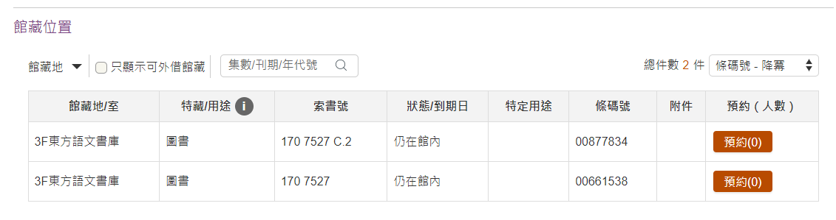
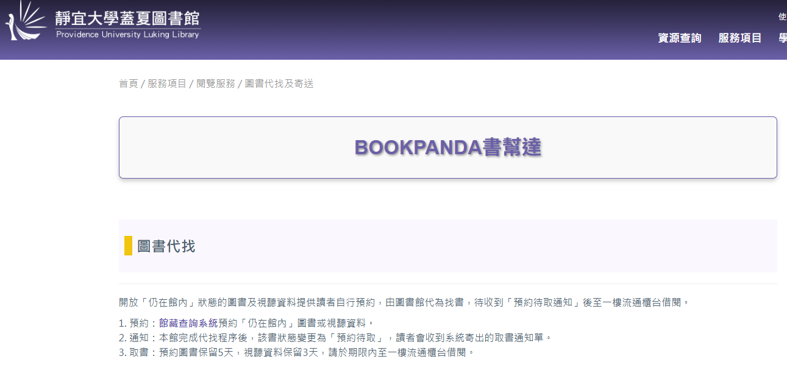
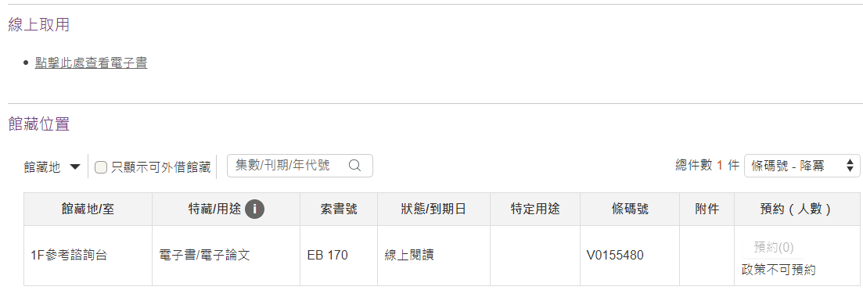
Bookpanda服務

Slide 22
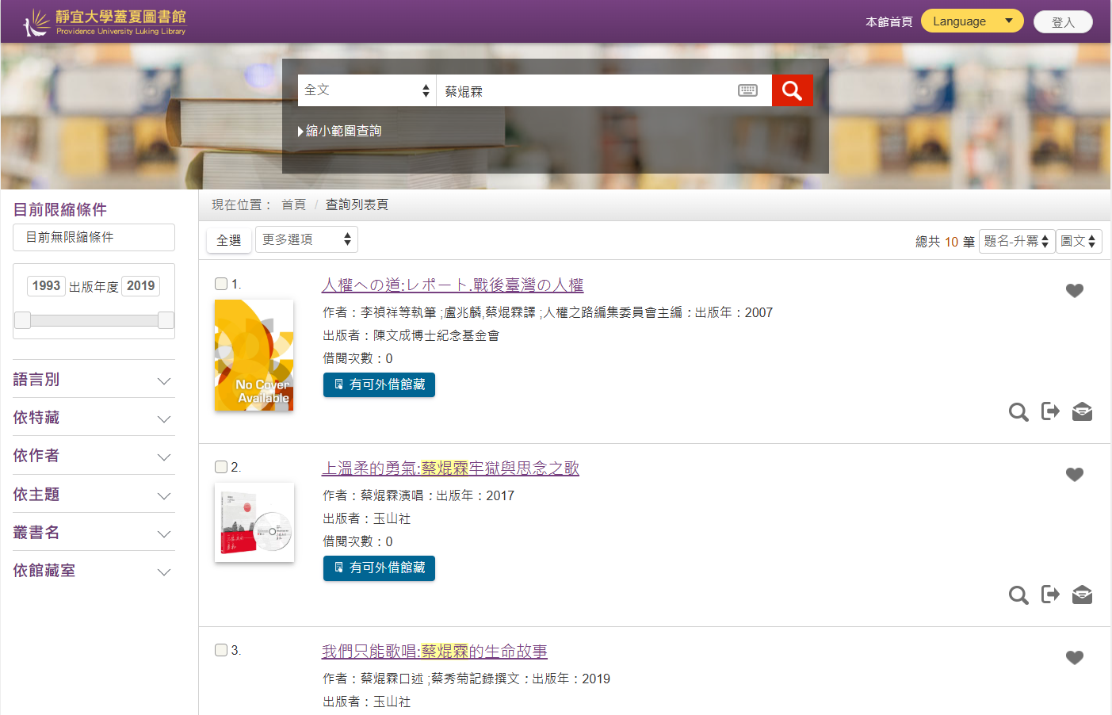

Slide 23
B1期刊室-紙本期刊
現刊區(B1)
存放最新到館的期刊
過刊區(B1)
存放過期但尚未裝訂的期刊
合訂本區(B1B2)
存放過期已裝訂的期刊
B1 ：中文期刊合訂本
B2 ：外文期刊合訂本

Slide 24
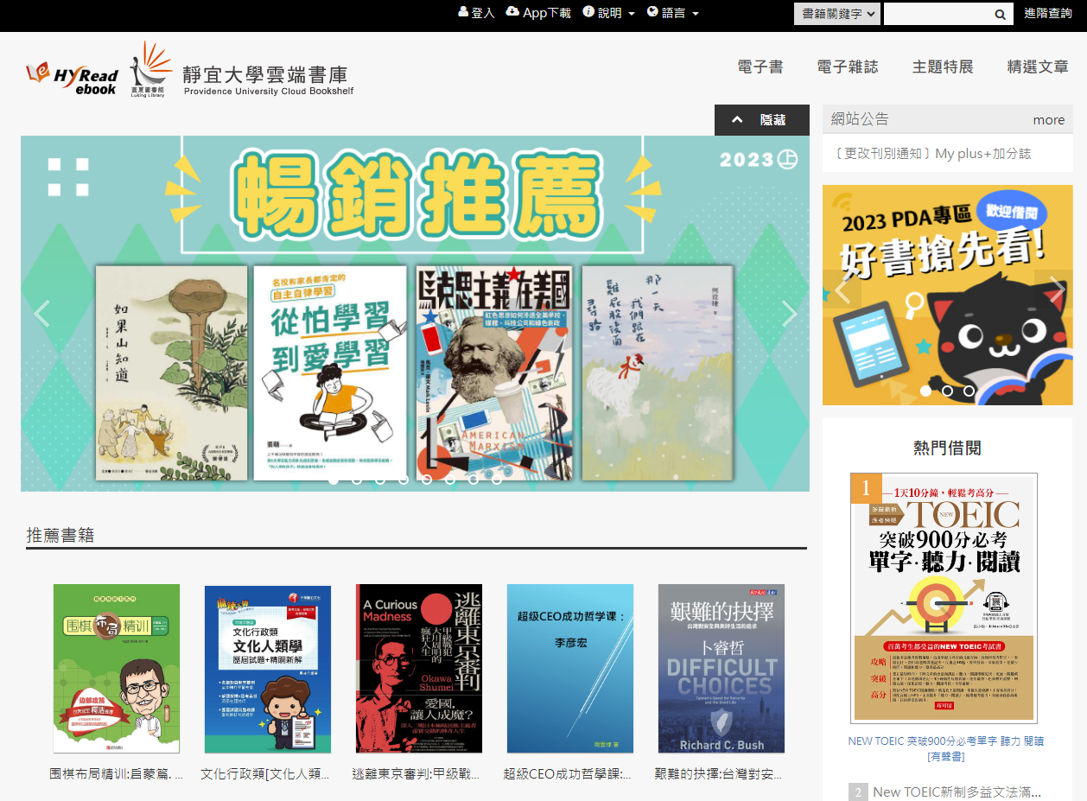
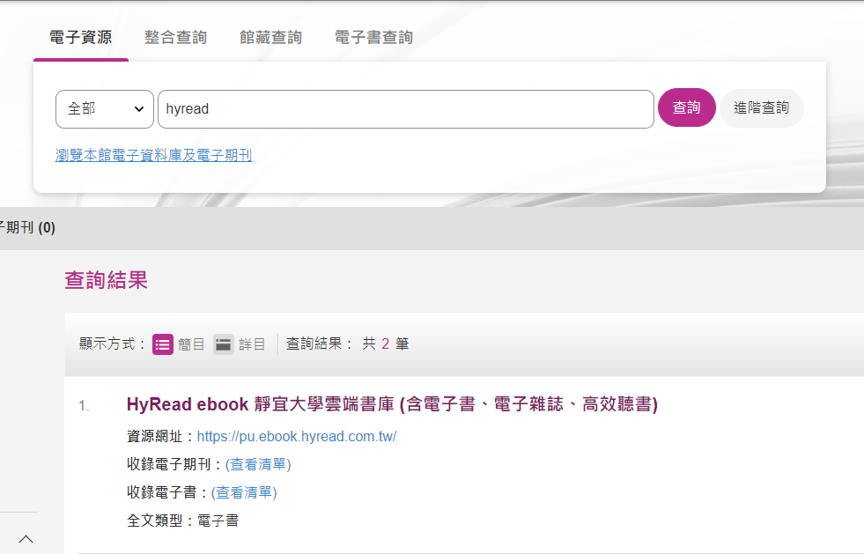
靜宜大學雲端書庫-電子書、雜誌、有聲書
https://pu.ebook.hyread.com.tw/
E校園帳密

Slide 25


Jumper資源探索服務系統
校內外使用資料庫需登入Jumper資源探索服務，方可使用購買資源。

Slide 26
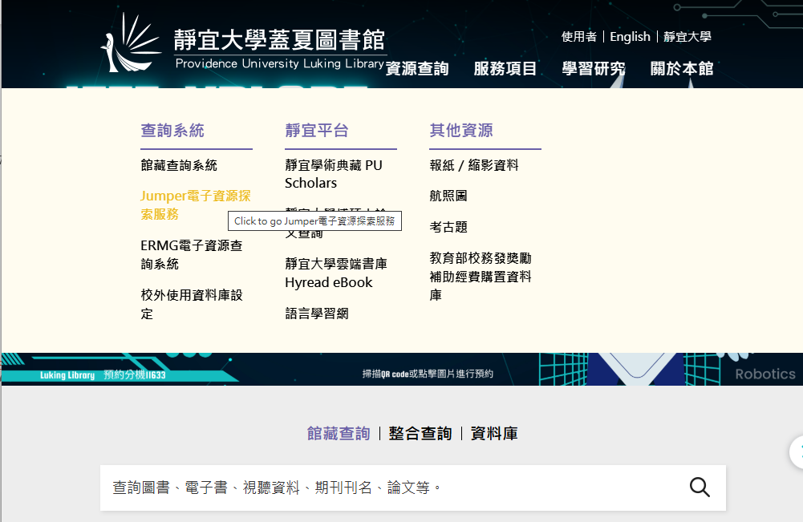

Slide 27
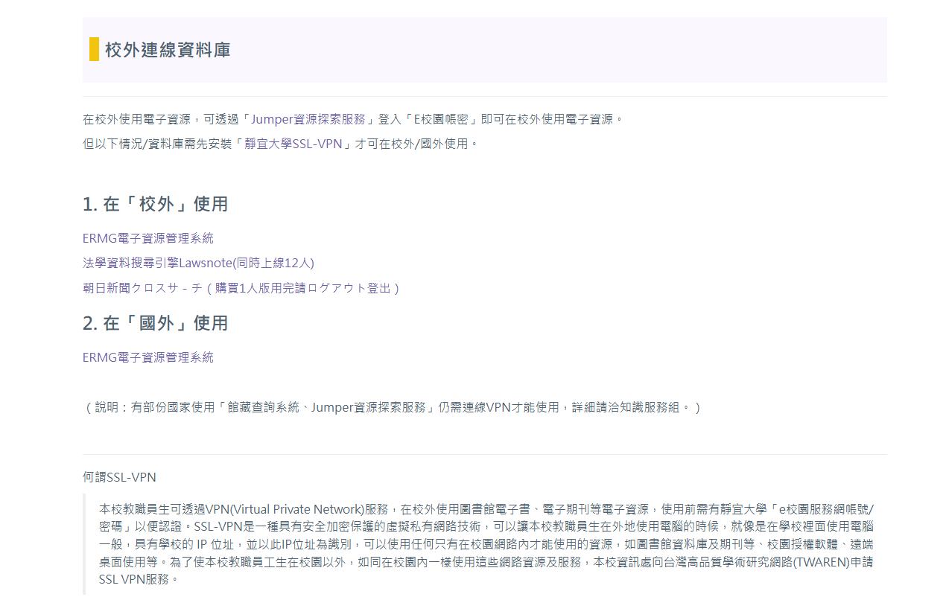
校外連線資料庫

Slide 28
Jumper資源探索服務系統
整合查詢
電子期刊
其他
Turnitin
華藝線上圖書館
(中文電子期刊服務CEPS)
Science
Direct
（SDOL）
搜尋
引擎
Scopus
引用文獻資料庫
JCR
博碩士
論文

Slide 29
Jumper資源探索服務系統

Slide 30
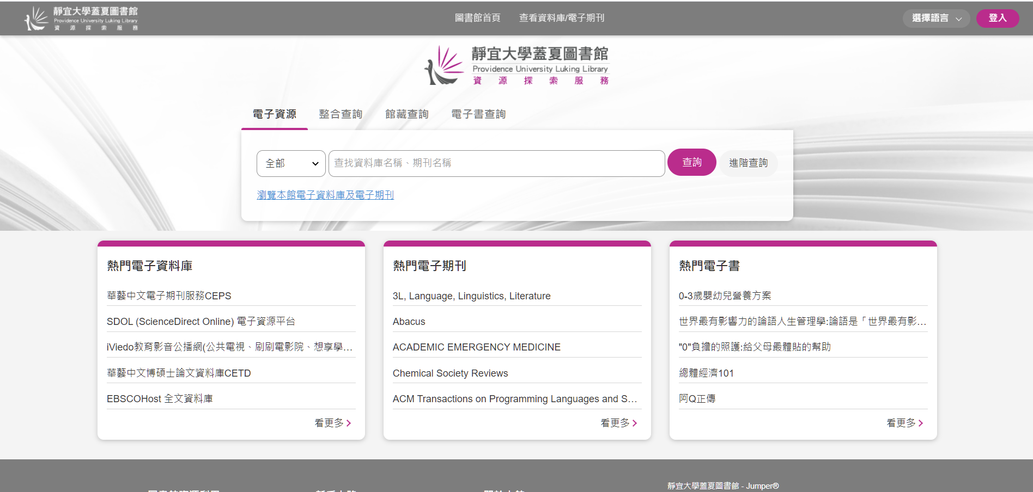
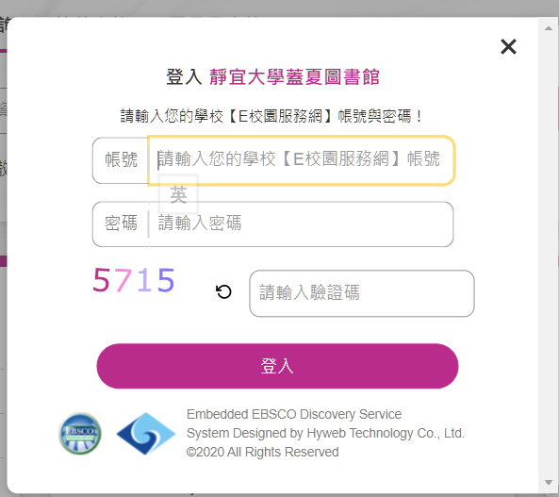
電子資源→查找資料庫名稱、期刊名稱
整合查詢→查找期刊篇名
館藏查詢→查詢本館館藏資料
電子書查詢→查找電子書名稱

Slide 31
電子期刊

Slide 32
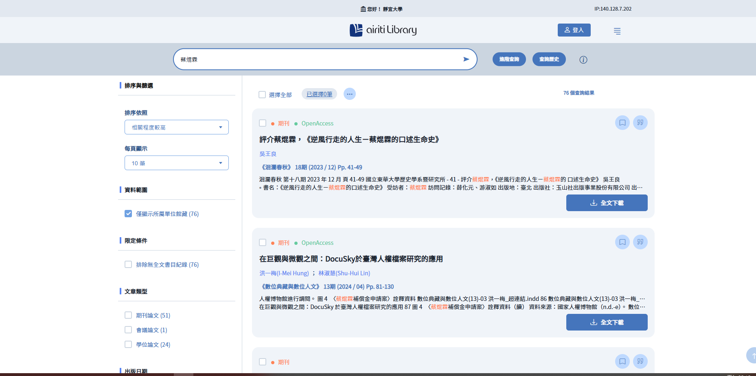
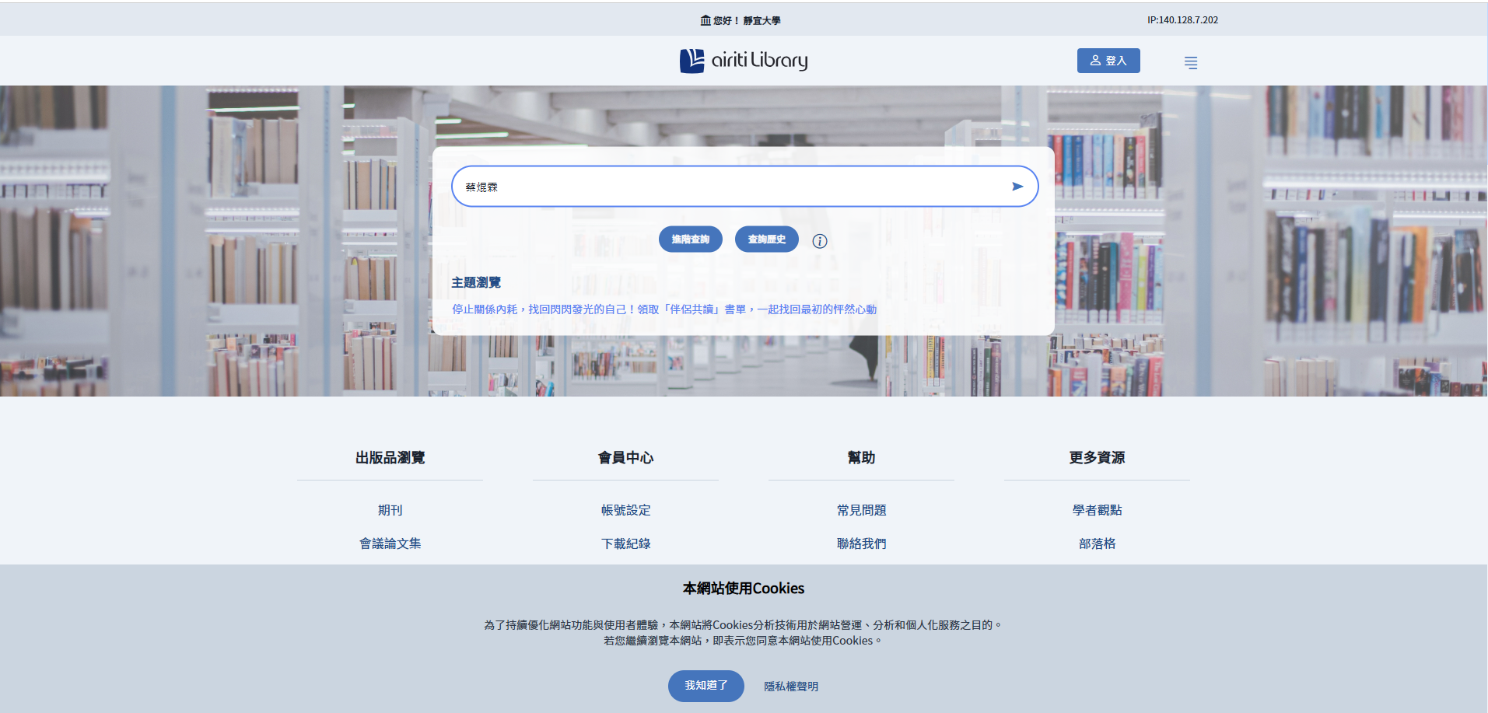
華藝線上圖書館(中文電子期刊服CEPS)

Slide 33
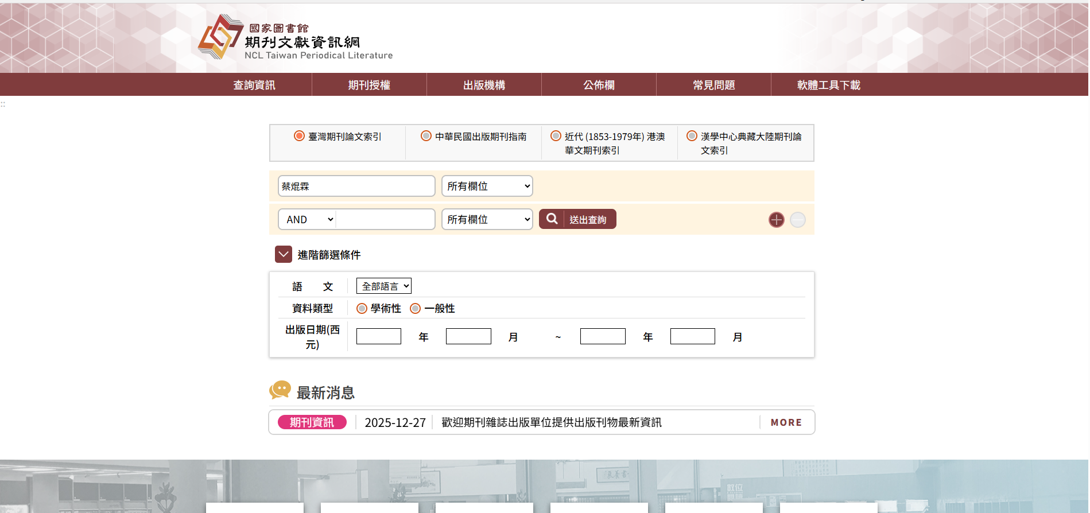
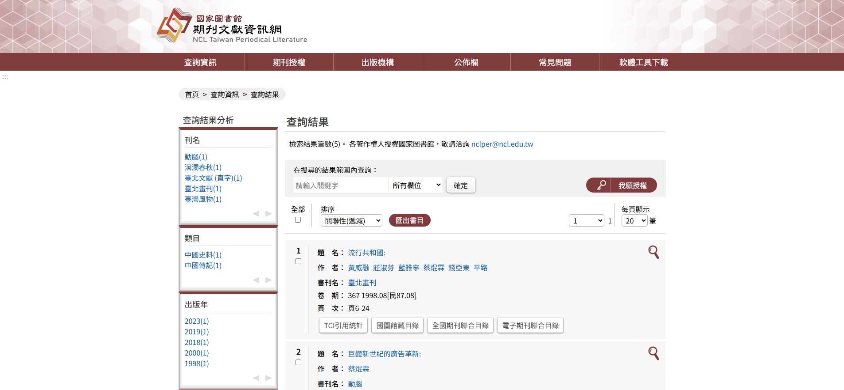
臺灣期刊論文索引系統
(國家圖書館期刊文獻資訊網)

Slide 34
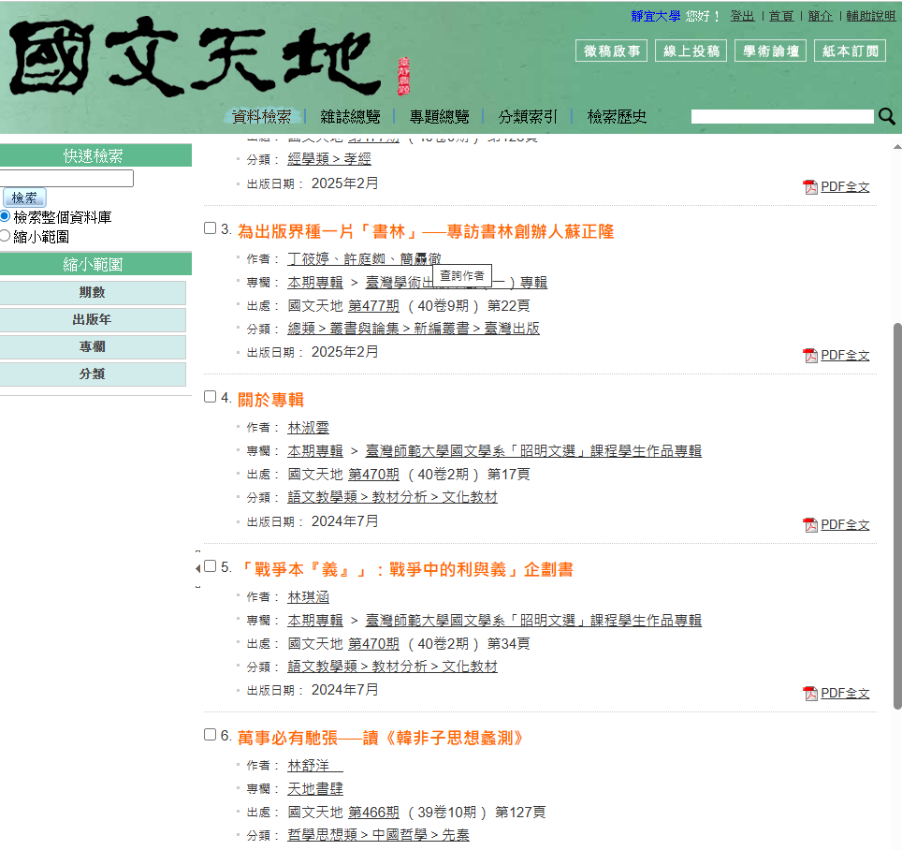
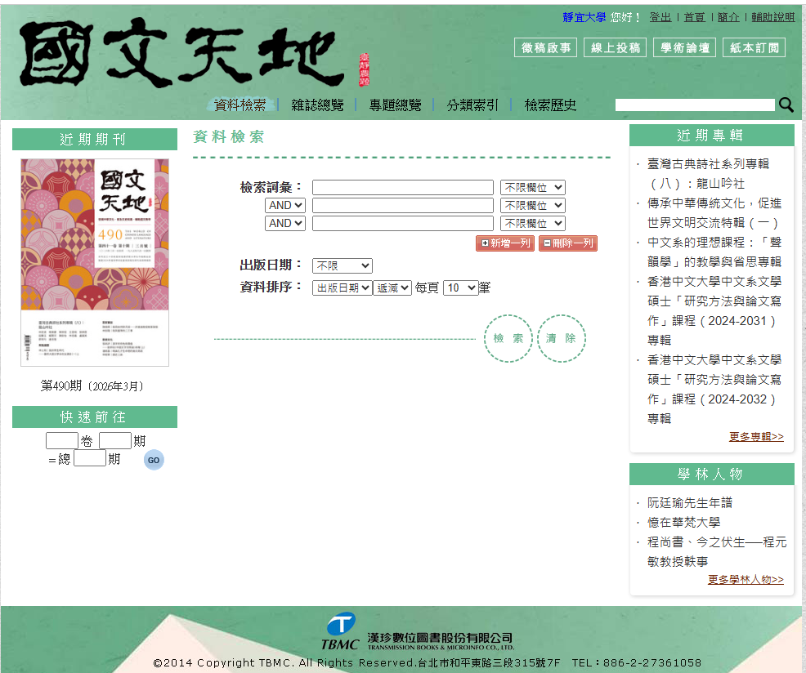
國文天地雜誌資料庫(1985年- ) https://elib.infolinker.com.tw/cgi-bin2/Libo.cgi?

Slide 35
新聞報紙

Slide 36
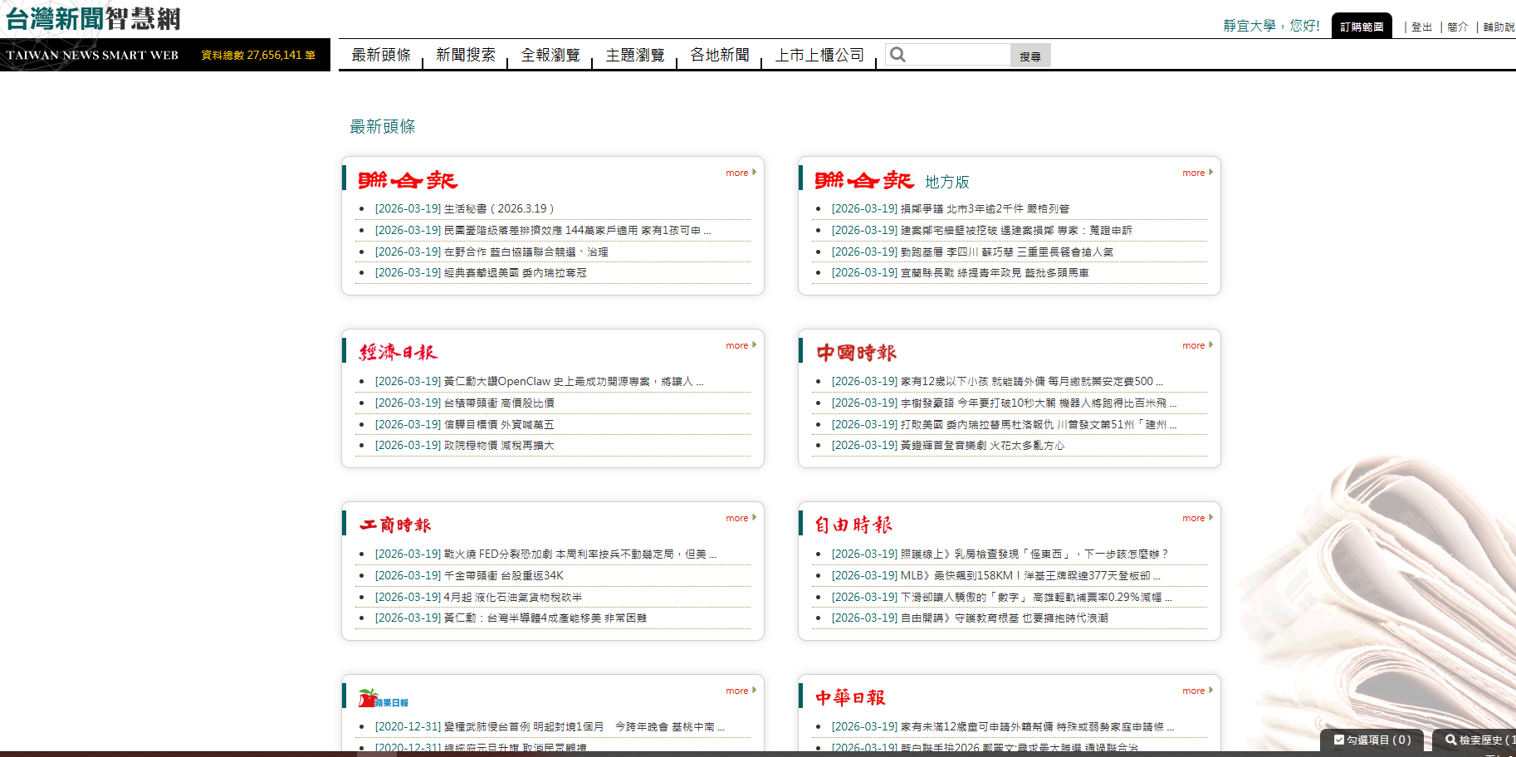
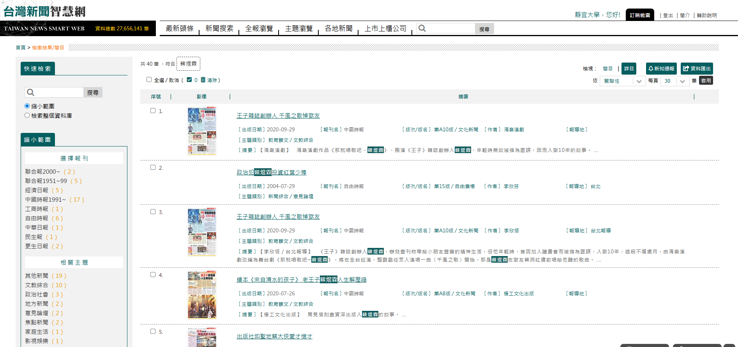
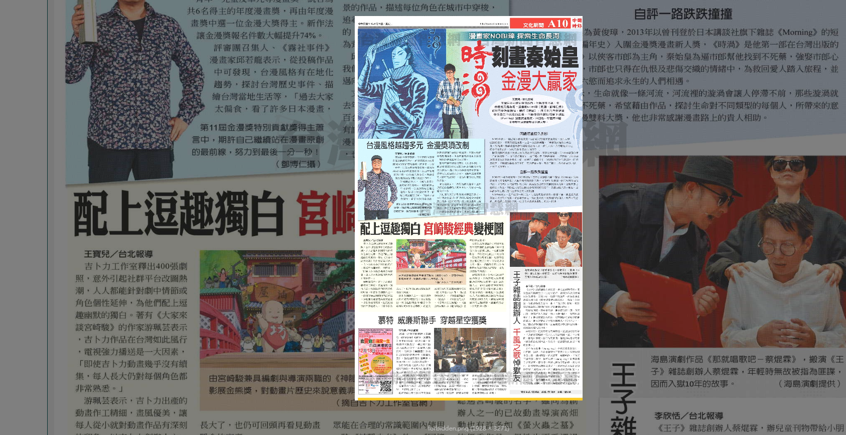
臺灣新聞智慧網（請點選IP登入） https://tnsw.infolinker.com.tw/

Slide 37
04
數位繪本製作AI工具

Slide 38
AI工具神助手
AI系統選介

Slide 39
AI輔助生成數位繪本
生成分鏡腳本
生成圖檔
統一插圖設定
  畫風統一描述
  角色統一設定
  場景統一設定

Slide 40
ChatGPT - OpenAI
黑暗堡壘與魔女統治 故事繪本
https://chatgpt.com/share/69bf4740-ffb8-8009-9dc8-1f3ced534f7b
生成西班牙加泰隆尼亞屠龍勇士 故事繪本
https://chatgpt.com/share/69bf48cf-6b9c-8009-af54-417cc4fbe606
媽媽的兒童床前繪本製作版 https://chatgpt.com/g/g-TLffqSlQ2-ma-ma-de-er-tong-chuang-qian-hui-ben-zhi-zuo-ban
蔡焜霖的故事，《來自清水的孩子》睡前故事版
https://chatgpt.com/share/69bcbf66-2dc8-8009-bcaf-efc075d6920d
《小王子：星星上的溫柔秘密》
https://chatgpt.com/share/69bf4467-8a04-8009-b4ca-2a503e944074

Slide 41
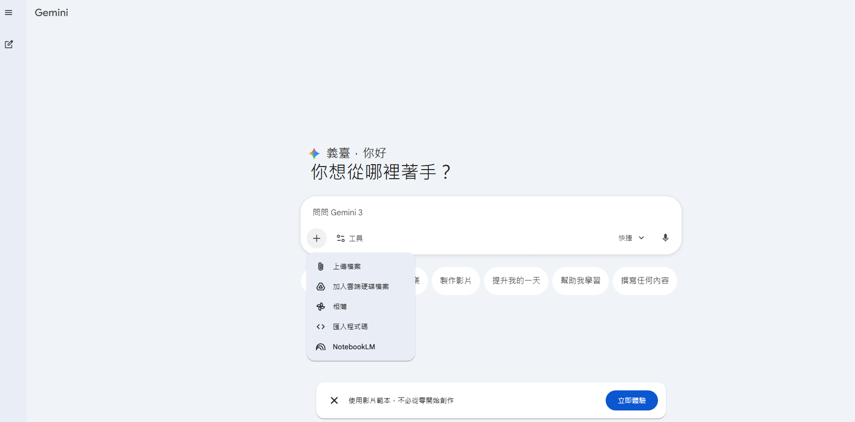
Google Gemini
Gemini 是 Google 開發的一種先進人工智慧模型，專為處理多模態數據（如文字、圖片、音頻和影片）而設計，其最大的特點在於能同時理解和生成不同類型的內容，不僅能像文字聊天機器人一樣回答問題，還能分析圖片、解釋影片，甚至協助程式設計和語音互動。

Slide 42
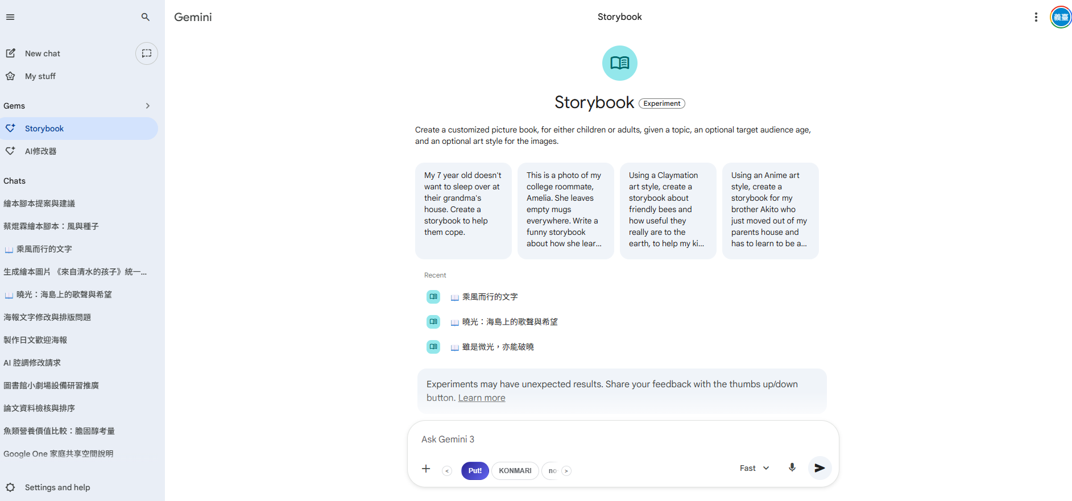
Google Gemini Storybook

Slide 43
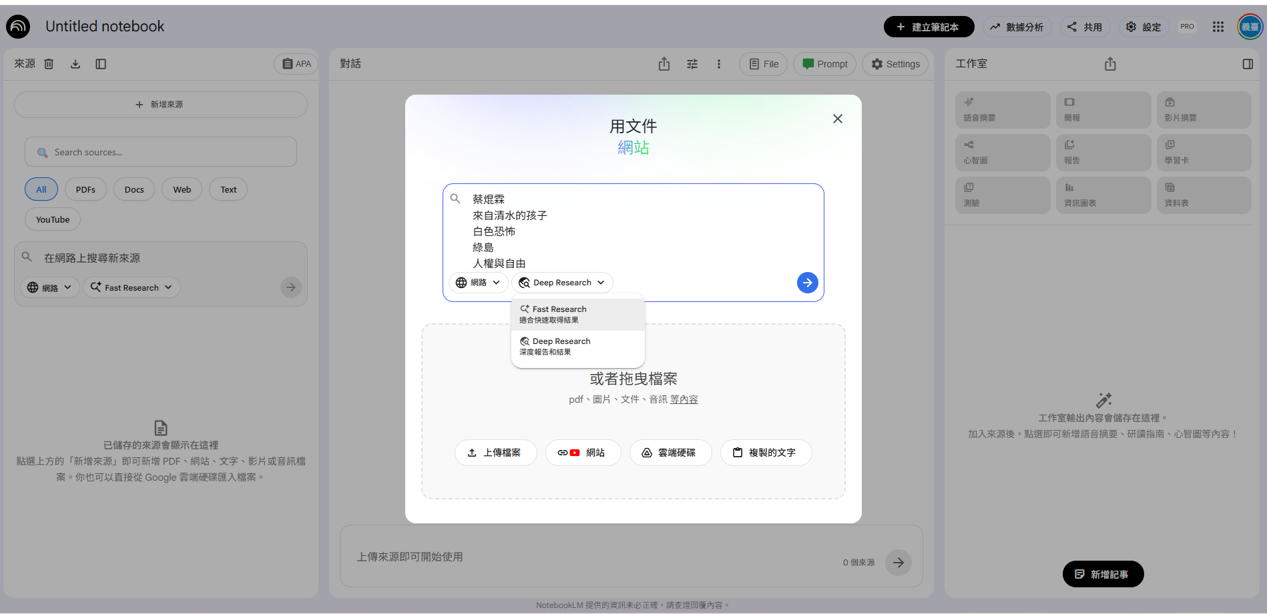
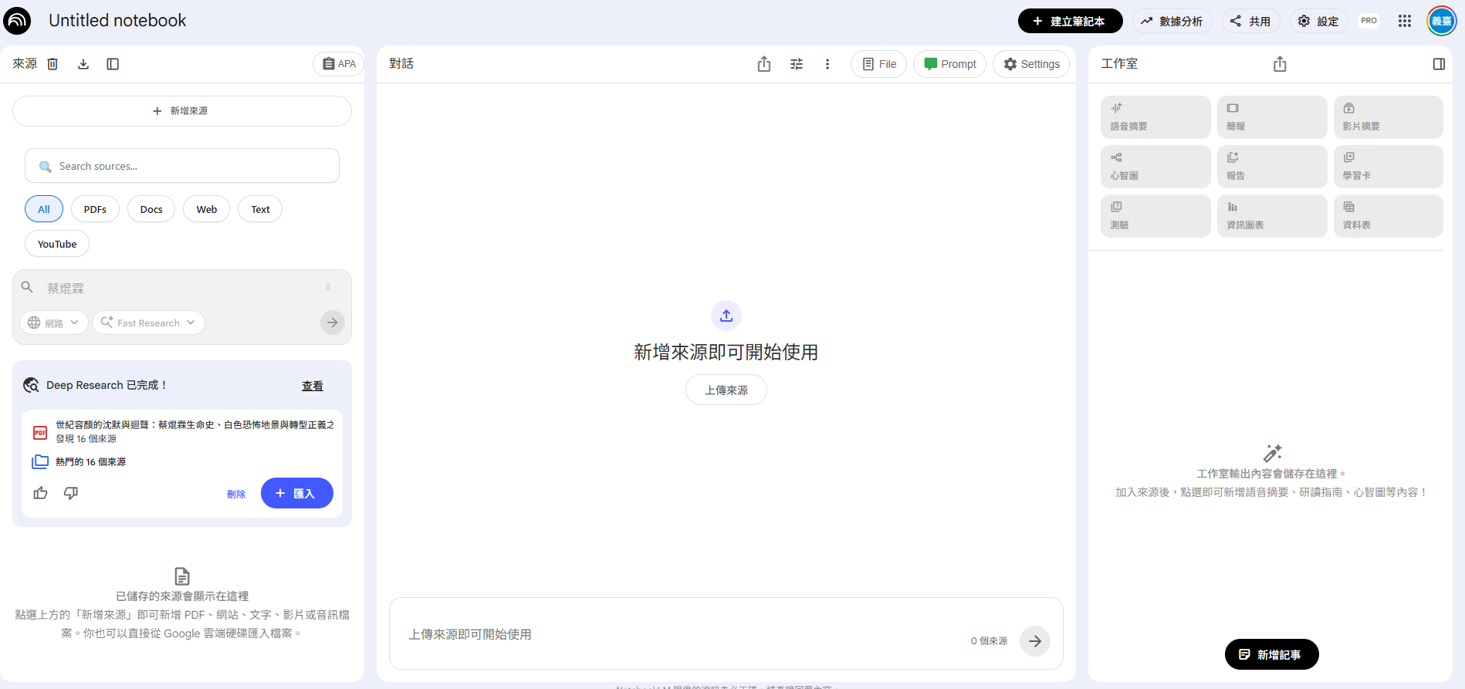
NotebookLM https://notebooklm.google.com/
NotebookLM是什麼？如何快速消化大量文本、生成摘要？
NotebookLM是由Google推出的線上筆記軟體，內建Gemini人工智慧，透過使用者上傳的內容，可以生成摘要、註解，並根據內容整理相關問題，或是讓使用者在對話框內進行提問，大幅提升工作效率。
Google NotebookLM 「相對」不會憑空生成內容，也不是上網找答案，而是結合文件資料庫 AI 分析功能（透過 Gemini Pro 分析我們的知識庫），幫助我們根據自己上傳的大量筆記、文件，生成有明確引用的論文摘要、報告企劃、文章大綱。

Slide 44
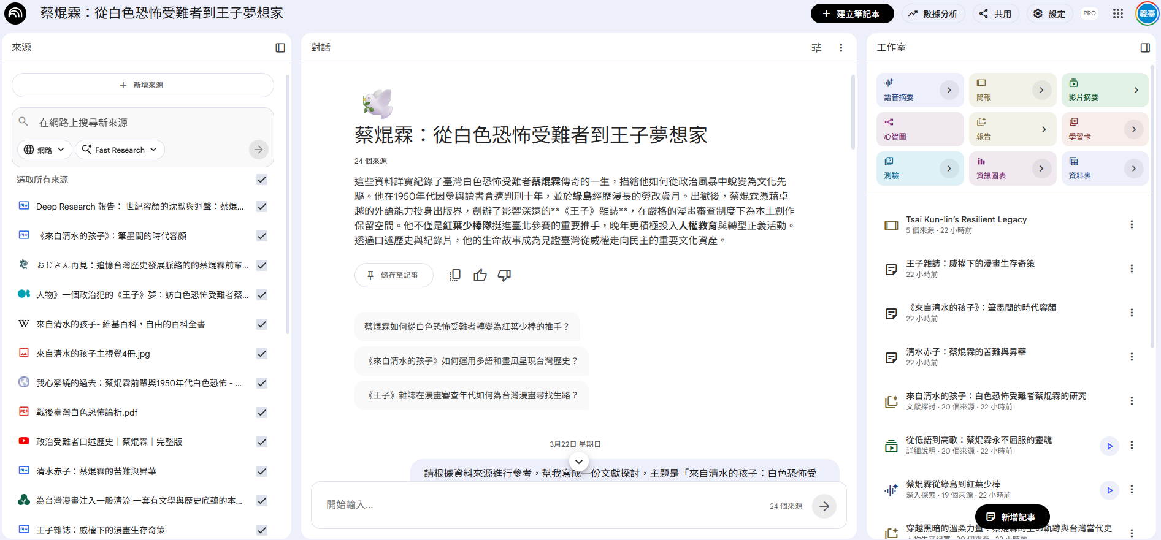

Slide 45
NotebookLM
Chrome瀏覽器擴充程式

Slide 46

NotebookLM Ultra Exporter:
Markdown & PDF & More 輸出資料的高手 https://chromewebstore.google.com/detail/notebooklm-ultra-exporter/afchokljnhhggkhedfbmkcmdagjmjchj
全類型導出
筆記 & 報表 → Markdown、Word (.docx)、PDF(支援批次匯出)
來源資料 → 大量下載 (Markdown, PDF, Text)、大量刪除
投影片 → ZIP 大量下載、長圖拼接、單張下載、PPT (.pptx)、影片 (.mp4)
心智圖 → PNG、SVG、Markdown
閃卡 → CSV、Markdown、Anki 格式
資料表 → CSV、Markdown、Word、PDF
資訊圖表 → PNG、JPG、WebP，支援印章浮水印
對話記錄 → Markdown、Word、PDF
核心亮點
一鍵匯出，按鈕無縫融入 NotebookLM 介面
來源管理：支援搜尋、依類型篩選（PDF, Docs, Web等）、批次下載與刪除
批次匯出：支援筆記與報表的批次匯出**
長圖拼接支援多種佈局（垂直、網格、A4）
自訂印章浮水印，可調位置、顏色、透明度
中英雙語完整支持
功能開關，自訂顯示哪些匯出按鈕及批次操作功能
引用來源導出開關，可選擇是否包含參考引用
100% 本機處理，資料不離開您的瀏覽器

Slide 47
NotebookLM簡報可直接修改了！
轉PPTX、線上改都行
NotebookLM簡報怎麼改？6種方法自由度、費用比較
修改方法 | 核心原理 | 自由度 | 複雜度 | 是否收費 | 適用情境
NotebookLM官方修改功能 | 利用提示詞修改重新生成頁面 | 下指令可修改文字、排版或圖表 | 簡單 | 免費 | 不需換工具！直接完成修改下載
DeckEdit | OCR辨識重建PPTX、原地改字 | 可修改及移動文字，可移除浮水印 | 簡單 | 免費（免註冊） | 修改文字或文字排版，想移除浮水印
NotebookLM簡報編輯器 | OCR辨識重建PPTX、原地改字 | 可修改及移動文字，可去除浮水印 | 簡單 | 免費（有額度限制，每月轉PPTX限一次） | 修改文字或改文字排，想移除浮水印
Lovart | AI將圖片拆解成不同圖層 | 可分圖層選取物件，可直接編輯文字 | 較複雜 | 免費／付費點數 | 想做簡報細部修改
Canva Pro魔法抓取工具 | AI辨識並分離、擷取圖片圖層 | 可抓取物件圖層個別調整 | 中等 | 需訂閱Canva Pro | 想移動或調整簡報細節
色塊覆蓋法 | 用色塊覆蓋錯誤 | 較低，僅用於遮蓋修補 | 簡單 | 免費。使用任一設計工具皆可 | 修補小地方、蓋掉浮水印

Slide 48
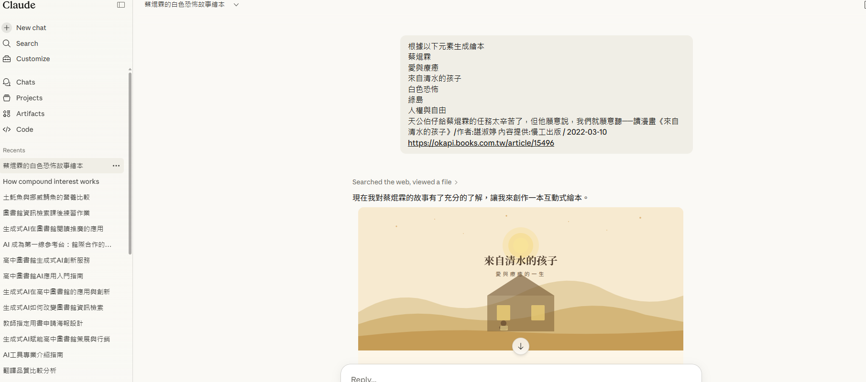
Claude AI
https://claude.ai/public/artifacts/54e9100f-24de-41a9-92c3-b2744f1e88dd

Slide 49
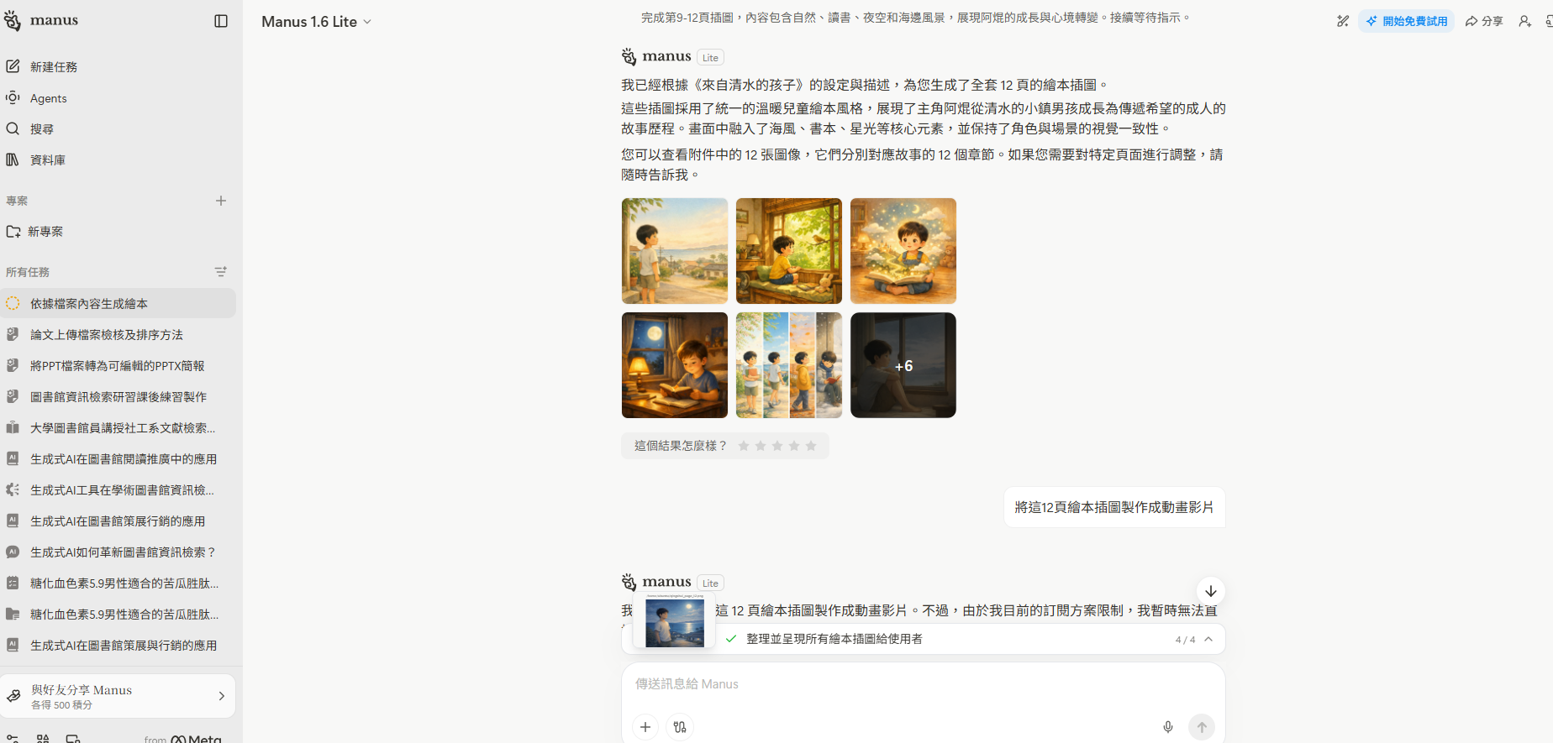
Manus AI
依檔案生成繪本圖檔
https://manus.im/app/Z485DipBb6gg6DhLyyrbx6

Slide 50
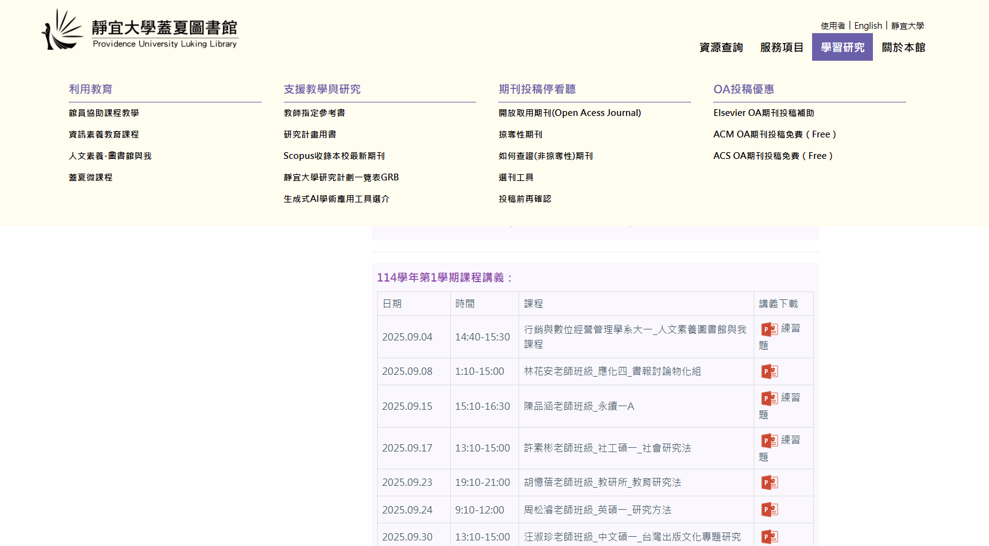
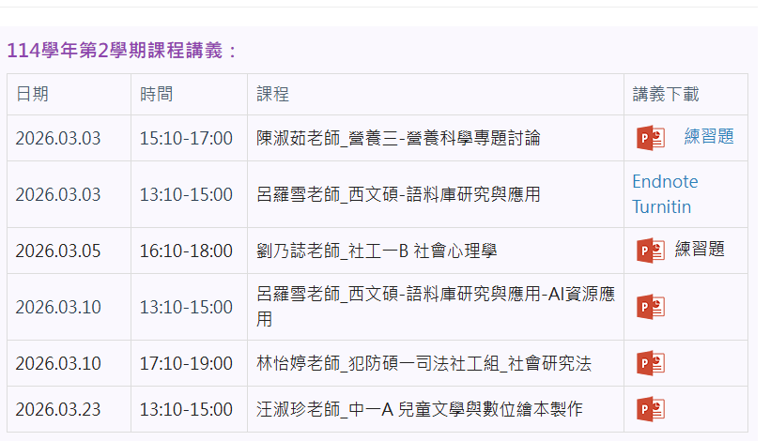
課程講義請到此下載

Slide 51
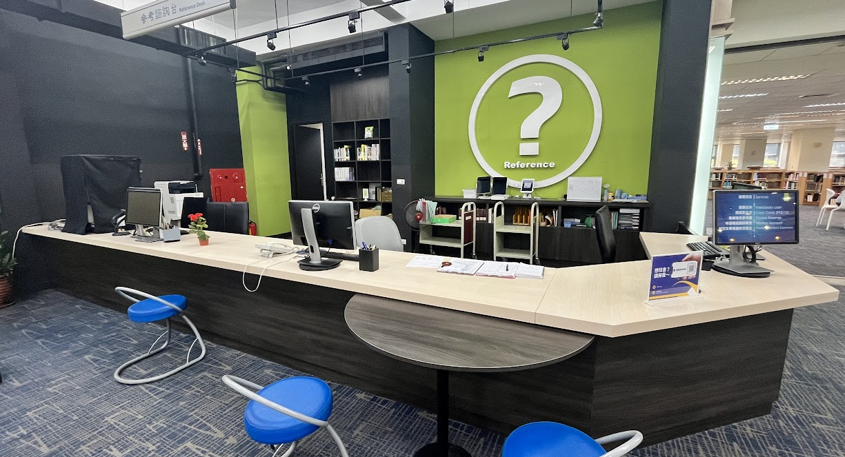
課程結束THANKS
知識服務組
Phone：分機11633
Email：pu105b0@pu.edu.tw
https://library.pu.edu.tw/

